Slide 1
World Fert · WS-Sale-App
Training — บัญชี/การเงิน
v1.0
Audience: ACCOUNTING · App 1.0.0 · 21 ก.ค. 2569

Slide 2
Agenda
1. งานบัญชี/การเงิน
2. โครงข้อมูลรีเบท

Slide 3
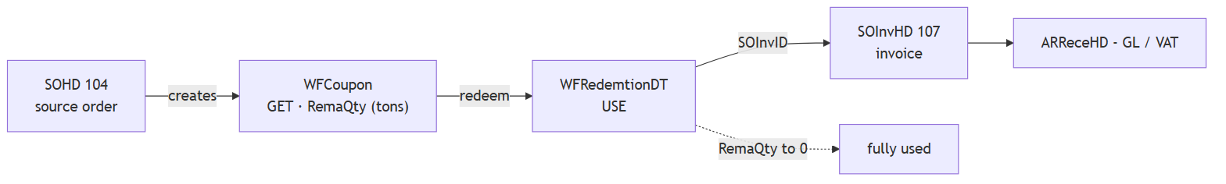
งานบัญชี/การเงิน
รีเบท: Pool/Ledger · เคลม FIFO → CN
CN Rebate (SOInvHD 109) · ผูก RefSOID
กระทบยอด (Recon) SO ↔ WINSpeed · รายงาน
Rebate / Coupon Flow

Slide 4
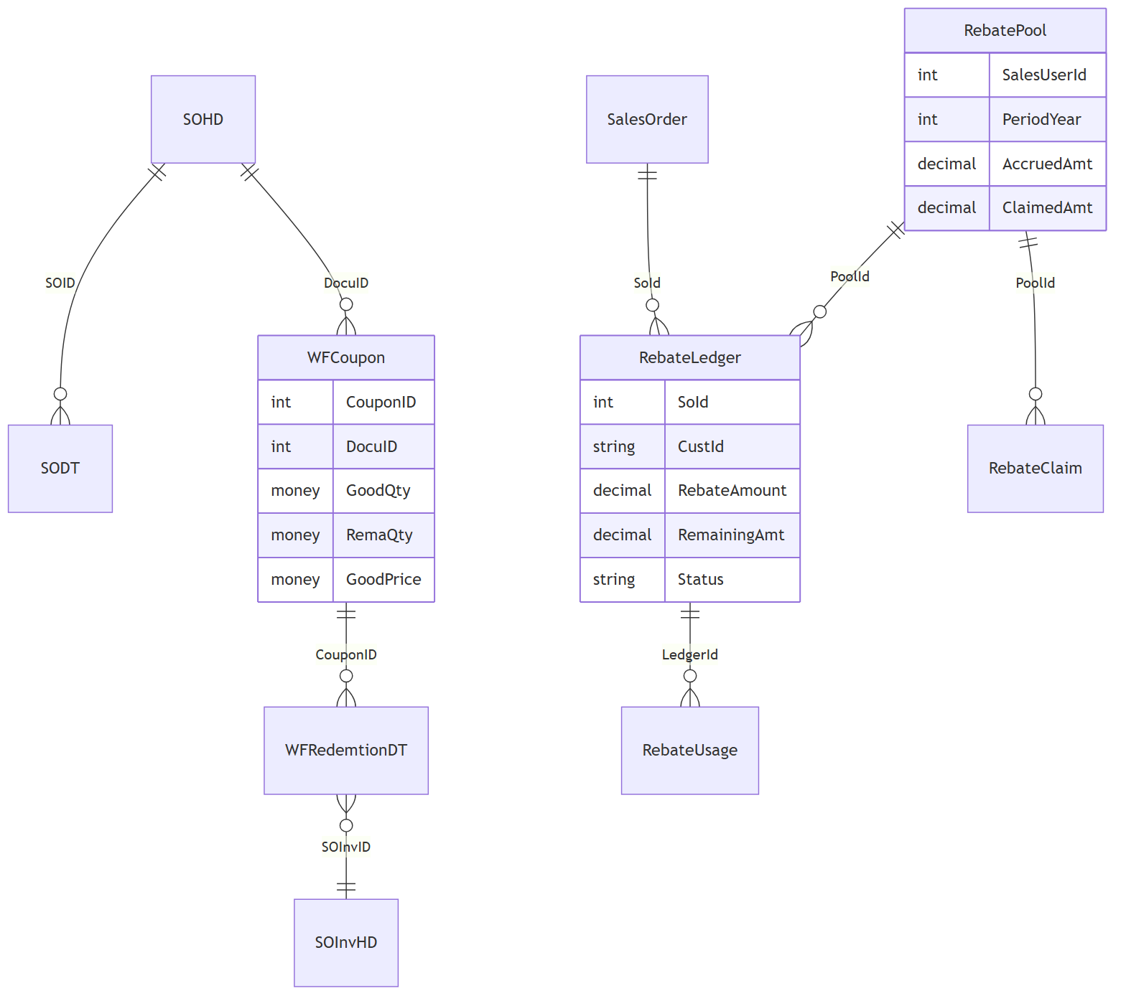
โครงข้อมูลรีเบท
WFCoupon → WFRedemtion (ตัน)
wf.RebatePool/Ledger/Usage/Claim (บาท)
ERD (wf + dbo)

Slide 5
ขอบคุณครับ / Thank you
World Fert · WS-Sale-App v1.0 · ACCOUNTING

